Slide 1
TEMEL ELEKTRİK-ELEKTRONİK
BANDIRMA ONYEDİ EYLÜL
ÜNİVERSİTESİ
Bandırma Meslek Yüksekokulu
ÖĞR.GÖR.SEDAT ERSÖZ

Slide 2
BÖLÜM 3
OHM KANUNU, ENERJİ VE GÜÇ

Slide 3
1. OHM KANUNU
1827 yılında George Simon Ohm “Bir iletkenin iki ucu arasındaki potansiyel farkın, iletkenden geçen akım şiddetine oranı sabittir” şeklinde tanımını yapmıştır. Bir elektrik devresinde akım, voltaj ve direnç arasındaki bağlantıyı veren kanuna “Ohm Kanunu” adı verilir.

Slide 4
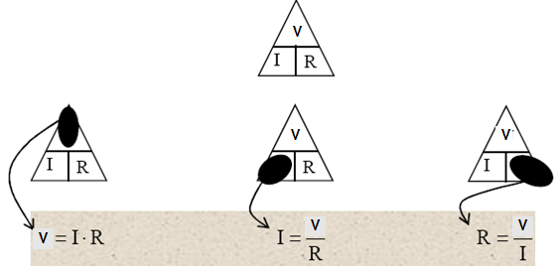
1. OHM KANUNU
VIR üçgenini kullanmak için parmağınızı bulmak istediğiniz değerin üzerine koyunuz; Eğer V değerini bulmak istiyorsanız I ile R çarpılır. Eğer I değerini bulmak istiyorsanız bu durumda V, R’ ye bölünür.

Slide 5
1. OHM KANUNU
ÖRNEK – 1 :
Şekildeki devrede devre akımını bulunuz. Daha sonra kaynak gerilimi 3 kat arttırılırsa devre akımı kaç kat artar hesaplayınız.
ÇÖZÜM:
Eğer Kaynak gerilimi 3 kat artarsa;

Slide 6
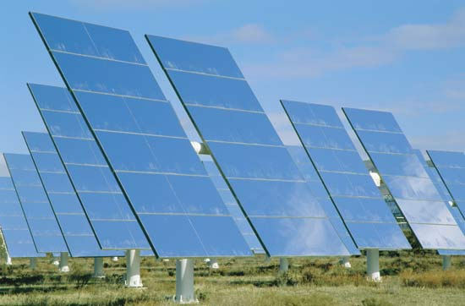
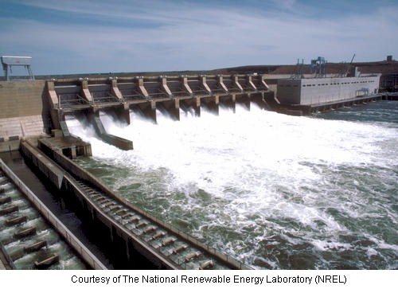
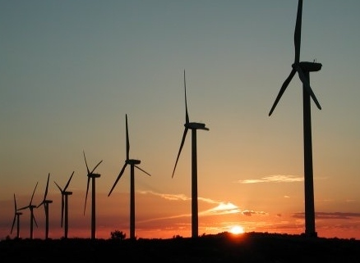
2. ENERJİ VE GÜÇ
Enerji: İş yapabilme yeteneğine enerji denir.
Güç: Belli bir zamanda kullanılan enerji oranına denir.

Slide 7
2. ENERJİ VE GÜÇ
Bir direnç içinden akım geçtiği zaman, elektrik enerjisi ısı ve ışık enerjisine dönüşür. Elektrik ampulünü buna örnek verebiliriz. Ampulün bir direnci olduğu için hem ışık yayarken aynı zamanda ısı yaymaktadır. Uzun süre yanan bir ampule elinizi dokunamazsınız. Gücün sembolü P’dir. Belli bir t zamanında kullanılan enerji miktarını gösterir. Gücün birimi Watt’dır. W ile gösterilir. Aşağıdaki şekilde formül ile bulunur.
1 Watt: Bir saniye içerisinde bir joule’lük enerji kullanıldığı zamanki güç miktarıdır.

Slide 8
2. ENERJİ VE GÜÇ
ÖRNEK–2:
10 sn içerisinde kullanılan enerji miktarı 80J ise güç miktarı kaç wattır?
ÇÖZÜM:
Burada; W = 80J, t = 10sn , P = ?

Slide 9
2. ENERJİ VE GÜÇ
ELEKTRİKLİ CİHAZ | GÜÇ ORANI
Klima | 860 W
Saç Kurutma Makinesi | 1300 W
Saat | 2 W
Bulaşık Makinesi | 1200 W
Isıtıcı | 1322 W
Elektrikli Şofben | 7200 W
Mikrodalga Fırın | 800 W
Buzdolabı | 1800 W
Televizyon | 250 W
Çamaşır Makinesi | 400 W
Su Isıtıcısı | 2500 W
Bilgisayar | 400 W
Blender | 210 W
Ütü | 2200 W
Fluerasan Lamba | 32 W
100 Mumluk Ampul | 100 W
Ekonomik Ampul | 11 W
Yandaki tabloda değişik ev aletlerinin güç oranları verilmiştir. Bu güç oranlarını kullanarak evlerde harcanan enerjiyi rahatlıkla bulabiliriz. Başka bir ifadeyle elektrik sayacındaki enerji miktarını kendimizde hesaplayabiliriz.

Slide 10
2. ENERJİ VE GÜÇ
ÖRNEK-3:
Bir gün içinde aşağıdaki elektrikli cihazlar değişik süreler kullanılmıştır. Elektriğin KWh’i 18 kuruş olduğuna göre acaba gelecek fatura ne kadardır. Elektrikli cihazların güç değerleri için yukarıdaki tablo kullanılacaktır.
Klima: 15 saat Mikrodalga Fırın: 15 dk. (0,25s)
Buzdolabı: 12 saat Televizyon: 2 saat
Saat: 24 saat Ütü : 1 saat
Su ısıtıcısı: 8 saat Bilgisayar : 7 saat
Bulaşık makinesi: 45 dakika (0,75 saat)
Saç Kurutma Makinesi: 10 dakika (0,167 saat)

Slide 11
2. ENERJİ VE GÜÇ
ÇÖZÜM:
Tabloda verilen güç oranları W cinsinden olduğu için bu oranları KW’ a çevirerek
ayrı ayrı her bir cihazın harcadığı enerjiyi bulalım.
Klima: 0,860KW x 15saat = 12,9 KWh
Saç Kurutma Makinesi: 1,3KW x 0,167saat = 0,217 KWh
Saat: 0,002KW x 24saat = 0,048 KWh
Ütü : 2,2KW x 1saat = 2,2 KWh
Bulaşık makinesi: 1,2KW x 0,75saat = 0,9 KWh
Mikrodalga Fırın: 0,8KW x 0,25 saat = 0,2 KWh
Buzdolabı: 1,8KW x 12 saat = 21,6 KWh
Televizyon: 0,25KW x 2 saat = 0,5 KWh
Su ısıtıcısı: 2,5KW x 8 saat = 20 KWh
Bilgisayar : 0,4KW x 7 saat = 2,8 KWh

Slide 12
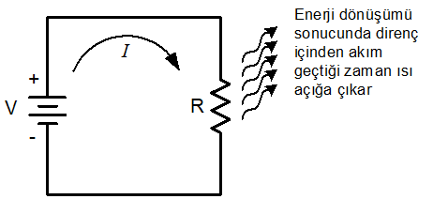
3. ELEKTRİK DEVRESİNDE GÜÇ
Elektrik devresinde direnç içerisinden akım geçtiği zaman elektrik enerjisi ısı enerjisine dönüşür. Elektrikli ısıtıcılar bu temel prensipten hareketle üretilmişlerdir. Direnç üzerinde ısı meydana gelmesi demek aynı zamanda direncin gücünü de gösterir.
Bir elektrik devresinde güç harcaması

Slide 13
3. ELEKTRİK DEVRESİNDE GÜÇ
Güç harcaması direncin büyüklüğüne ve akım büyüklüğüne bağlıdır.
P = I² . R
Yukarıdaki eşitliği akım ve gerilim cinsinden de ifade edebiliriz.
P = I² . R = I . I . R = (I.R) . I ⇒ P = V . I
Eşitlik Gerilim ve direnç cinsinden de ifade edilebilir.
P = V . I = V ( V/R) ⇒ P = V²/R
Burada;
P : Güç (Watt), I : Akım (Amper) V : Gerilim (Volt) R : Direnç(ohm)

Slide 14
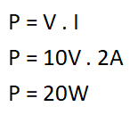
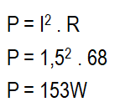
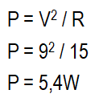
3. ELEKTRİK DEVRESİNDE GÜÇ
ÖRNEK-4:
Aşağıdaki devrelerde güçleri hesaplayınız.
ÇÖZÜM:

Slide 15
4. GÜÇ KAYNAĞI
Güç kaynağı, yüke güç sağlayan devredir. Buradaki yük herhangi bir devre elemanı veya devre olabilir. Örneğin cep telefonu, bilgisayar, DC motor, mp3 player, FM radyo vb.. gibi cihazlar yüke örnek verilebilir.

Slide 16
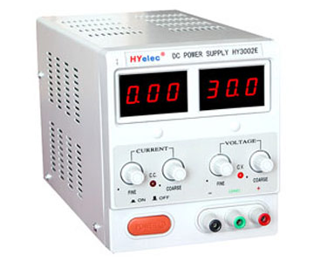
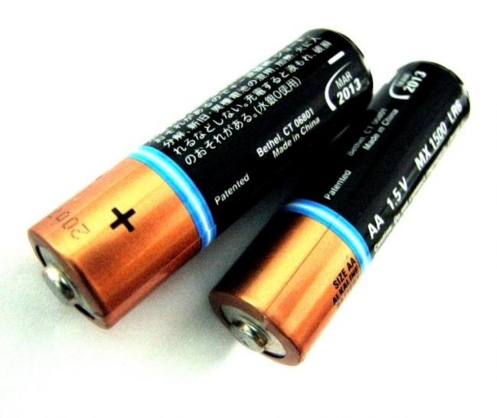
4. GÜÇ KAYNAĞI
Elektronik güç kaynakları 220V’luk AC şebeke gerilimlerini daha düşük DC gerilimlere dönüştürürler. AC gerilimler normalde yönü ve şiddeti sürekli değişen gerilimlerdir. Bu sebeple çoğu elektronik cihazlar bu tür gerilimlerde çalışmazlar ve daha düzgün olan yönü ve şiddeti sürekli sabit kalan DC gerilimlere ihtiyaç duyarlar. Pillerde bir tür DC güç kaynağıdır. Ancak piller kimyasal enerjiyi elektrik enerjisine dönüştüren DC güç kaynaklarıdır.

Slide 17
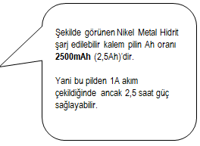
4. GÜÇ KAYNAĞI
Pillerde Amper-Saat Oranı:
Piller kimyasal enerjiyi elektrik enerjisine dönüştürürler. Onların kimyasal enerjisi sınırlı olduğu için kapasiteleri de sınırlıdır. Yani belli bir zaman kadar güç sağlayabilirler. Pillerin kapasiteleri amper-saat (Ah) oranı ile ölçülür. Amper saat oranı bir pilin belli bir miktarda akımı, yüke kaç saat boyunca sağlayabileceğini belirler. Örneğin 12V’luk bir otomobil aküsü 3,5A’de, amper-saat oranı 70Ah ise, bu aküden 20 saat boyunca 3,5A akım çekilebilir demektir.

Slide 18
4. GÜÇ KAYNAĞI
ÖRNEK-5:
Üzerinde 90Ah yazan bir pilden kaç saat boyunca 2A akım çekilebilir.
ÇÖZÜM:
Bu pilden 45 saat boyunca 2A’lik akım çekilebilir demektir.

Slide 19
4. GÜÇ KAYNAĞI
Güç Kaynağında Verim:
Verim güç kaynaklarında önemli bir karakteristiktir. Verim çıkış gücünün giriş gücüne oranıdır.

Slide 20
4. GÜÇ KAYNAĞI
ÖRNEK-6:
Bir elektronik güç kaynağı giriş gücü 25W. Çıkış gücü ise 20W’tır. Verim ve kayıp güç nedir?
ÇÖZÜM:
P_{KAYIP} = P_{İ} – P_{O} = 25W – 20W = 5W

Slide 21
ÖZET
Bu derste temel elektrik kanunu olan Ohm kanunu ve günlük hayatta sürekli karşılaştığımız enerji konusu üzerine durulmuştur.
Bir elektrik devresinde akım, voltaj ve direnç arasındaki bağlantıyı veren kanuna “Ohm Kanunu” adı verilir.
Enerji: İş yapabilme yeteneğine enerji denir.
Güç: Belli bir zamanda kullanılan enerji oranına denir.
Elektrik devresinde direnç içerisinden akım geçtiği zaman elektrik enerjisi ısı enerjisine dönüşür. Elektrikli ısıtıcılar bu temel prensipten hareketle üretilmişlerdir. Direnç üzerinde ısı meydana gelmesi demek aynı zamanda direncin gücünü de gösterir.

